Slide 1
ÍNDICE 3E DO SISTEMA DE ABASTECIMENTO DE ÁGUA NOS MUNICÍPIOS DA REGIÃO HIDROGRÁFICA DO CORUMBÁ - GOIÁS
Autores:
Prof. Paulo Sérgio Scalize;
Prof. Dirceu Scaratti;
Profa. Nolan Ribeiro Bezerra

Slide 2
INTRODUÇÃO
O desenvolvimento urbano demanda infraestrutura adequada de mobilidade, habitação, saúde, educação e saneamento básico.
Especificamente, eleva consideravelmente a demanda de consumo de água potável, além da infraestrutura de esgotamento sanitário, manejo de resíduos sólidos e, manejo de águas pluviais.

Slide 3
INTRODUÇÃO
A Política Nacional para o Saneamento Básico (PNSB), instituída pela Lei 11.445/2007 e Decreto 7.217/2010 estabelecem como desafios os princípios fundamentais de: universalização, integralidade, disponibilidade, eficiência e sustentabilidade econômica, segurança, qualidade e regularidade, entre outros.

Slide 4
JUSTIFICATIVA
Art. 19 da Lei. Nº 11.445/2007; [ ... ] V - mecanismos e procedimentos para avaliação sistemática da eficiência e eficácia das ações programadas
Infelizmente o Decreto 7.217/2010, não reparou a ausência da efetividade nos mecanismos de avaliação, essencial nos serviços de saneamento básico

Slide 5
JUSTIFICATIVA
TR Funasa, 2018 - Mecanismos e procedimentos para avaliação sistemática da eficiência e eficácia das ações programadas no PMSB e sua efetividade
TDR MCidades, 2016 - Mecanismos e procedimentos para a avaliação sistemática da eficiência, eficácia e efetividade do PMSB, em especial focando nos objetivos, metas e resultados dos programas, projetos e ações

Slide 6
JUSTIFICATIVA
Eficiência (efficientia), significa ação, força, virtude de produção; está associada aos conceitos de racionalidade econômica e produtividade, está ligada ao atendimento máximo das demandas com os recursos disponíveis
Eficácia (efficax), significa habilidade e poder de produzir o efeito desejado; está essencialmente relacionada ao atendimento da Política, ao êxito de objetivos e metas relacionadas ao setor

Slide 7
JUSTIFICATIVA
Efetividade (respondere), significa responder, corresponder, enfatizar, priorizar; revela os impactos e resultados alcançados junto aos beneficiários dos serviços (melhora nas condições de saúde pública, por exemplo).
(SCARATTI, MICHELON, SCARATTI, 2013)
(SCARATTI, STRÖEHER, SCARATTI, 2014)

Slide 8
JUSTIFICATIVA
Diante do exposto, propõe-se desenvolver uma metodologia de avaliação contemplando os critérios de eficiência, eficácia e efetividade e aplicá-la em municípios da Unidade de Planejamento e Gestão de Recursos Hídricos (UPGRH) do Rio Corumbá, Veríssimo e São Marcos no Sul do estado de Goiás para os serviços de abastecimento de água

Slide 9
OBJETIVO GERAL
Avaliar o serviço de abastecimento de água nos municípios da região hidrográfica do Rio Corumbá, Veríssimo e São Marcos, do estado de Goiás, com a aplicação de indicadores alocados em critérios de desempenho de Eficiência, Eficácia e Efetividade (3E)

Slide 10
METODOLOGIA
A construção de fronteiras de eficiência desenvolvidas por Charnes, Cooper e Rhodes (1978) e Färe e Lovell (1978) é um método resultante da aplicação DEA
Adotada em diversos setores e países, evoluiu a partir de aplicações mais complexas (eficiência, eficácia, efetividade e relevância) de modo simples ou agregada a outras ferramentas matemáticas. Neste estudo, adota-se o formato de medida aditiva, desenvolvida por Charnes et al. (1985).

Slide 11
METODOLOGIA
A avaliação é feita a partir de indicadores de desempenho do SNIS, ano base 2015 (BRASIL, 2017). São utilizados 03 indicadores de eficiência, 03 de eficácia e 03 de efetividade. A identificação dos indicadores serão as seguintes: eficiência (E1), eficácia (E2) e efetividade (E3), precedidos da ordem de apresentação

Slide 12
METODOLOGIA
INDICADORES DE EFICIÊNCIA
1E1 - Índice de disponibilidade e regularidade no fornecimento de água nas economias;
2E1 - Índice de desempenho financeiro do sistema de abastecimento de água;
3E1 - Índice de qualidade da água produzida no sistema de abastecimento de água;

Slide 13
METODOLOGIA
INDICADORES DE EFICÁCIA
1E2 - Índice de atendimento total de abastecimento de água por rede;
2E2 - Índice de economias ativas atingidas por paralisações e interrupções sistemáticas;
3E2 - Índice de perdas de faturamento e de água na distribuição;

Slide 14
METODOLOGIA
INDICADORES DE EFETIVIDADE
1E3 - Índice de internações por diarreia em crianças menores de 5 anos;
2E3* - Índice de internações por doenças de veiculação hídrica;
3E3* - Taxa de óbitos por doenças de veiculação hídrica;
* As doenças de veiculação hídrica utilizadas na avaliação dos indicadores 2E3 e 3E3 são as seguintes: amebíase, gastroenterite, febre tifóide e paratifóide, hepatite infecciosa, cólera e esquistossomose.

Slide 15
METODOLOGIA
Quadro1 – Diagrama de agregação de medidas de eficiência, eficácia e efetividade.
Critérios de desempenho da avaliação
Eficiência (E1) | Eficácia (E2) | Efetividade (E3)
Indicador 1E1 Indicador 2E1 Indicador 3E1 | Indicador 1E2 Indicador 2E2 Indicador 3E2 | Indicador 1E3 Indicador 2E3 Indicador 3E3
Medida de Eficiência* | Medida de Eficácia* | Medida de Efetividade*
Índice 3E** municipal
*A medida de eficiência será a média aritmética dos resultados dos indicadores adotados para a avaliação da Eficiência (E1). Método similar será utilizado para as medidas de eficácia (E2) e efetividade (E3).
**O índice 3E (Eficiência, Eficácia e Efetividade) será composto por uma medida monótona de intervalo [0 a 1], similar ao IDH, sendo a medida próxima a 1,000 a melhor.

Slide 16
RESULTADOS E DISCUSSÕES
Os resultados apresentados a seguir contemplam as medidas dos critérios comparativamente a media 3EAA municipal, e a fronteira 3E ótima, que representa o melhor resultado possível. O Gráfico 1 ilustra os resultados para a Eficiência, o Gráfico 2 de Eficácia e o Gráfico 3 de Efetividade.

Slide 17
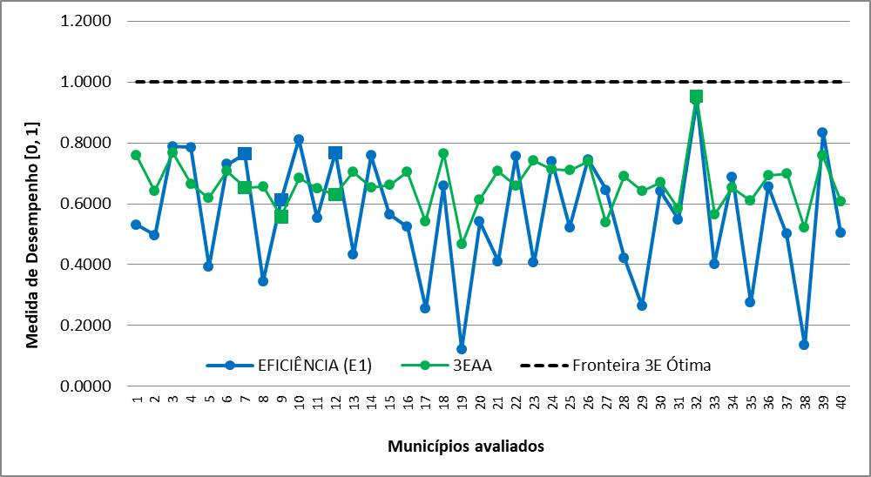
RESULTADOS E DISCUSSÕES
Gráfico 1 - Resultados para a Eficiência municipal: E1, 3EAA e 3E ótima

Slide 18
RESULTADOS E DISCUSSÕES
Observa-se na ilustração, que 26 municípios (65,0%) possuem resultados de eficiência abaixo do 3EAA. Isso demonstra que outros critérios estão mais bem avaliados. Essa afirmação é possível verificar nos gráficos 2 e 3
A maioria dos 40 municípios, apresentam índices de ineficiência superiores

Slide 19
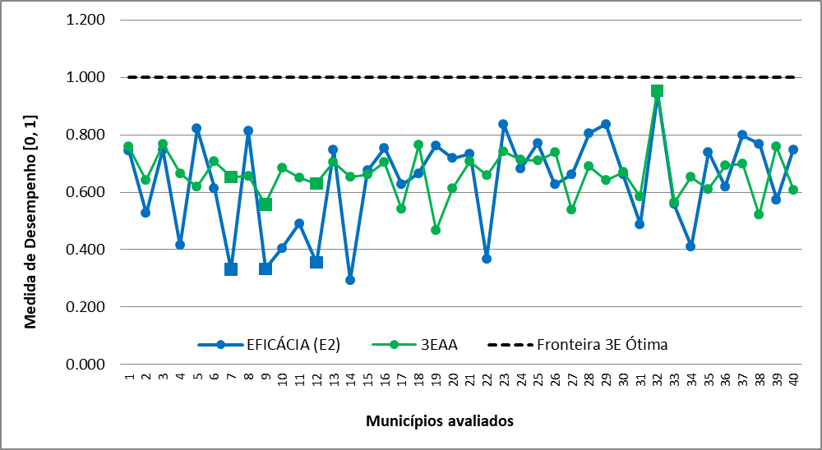
RESULTADOS E DISCUSSÕES
Gráfico 2 - Resultados para a Eficácia municipal: E2, 3EAA e 3E ótima

Slide 20
RESULTADOS E DISCUSSÕES
Observa-se na ilustração, que 22 municípios (55,0%) possuem resultados de eficácia abaixo do 3EAA. Verifica-se uma melhora, ou seja, 10% dos municípios possuem resultados melhores de eficácia comparativamente a eficiência
Ou seja, 55% são ineficazes no atendimento à Política, ao êxito de seus objetivos e metas

Slide 21
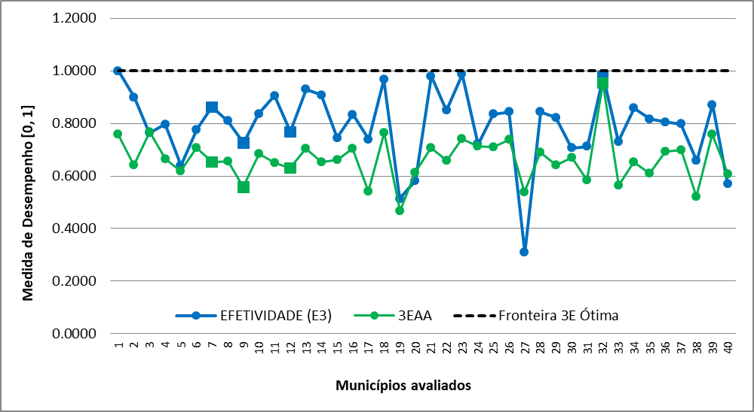
RESULTADOS E DISCUSSÕES
Gráfico 3 - Resultados para a Efetividade municipal: E3, 3EAA e 3E ótima

Slide 22
RESULTADOS E DISCUSSÕES
A efetividade é o melhor resultado observado, onde o município 1 está na fronteira ótima [1,00]. Outros 4 municípios estão muito próximos (18, 21, 23 e 32) e apenas 03 municípios (7,5%) estão com E3 abaixo do seu índice 3EAA. Isso corrobora com os resultados de E1 e E2, piores que E3
Observa-se que os serviços de abastecimento de água, quando prestados com eficiência e eficácia, geram impactos positivos junto a população atendida

Slide 23
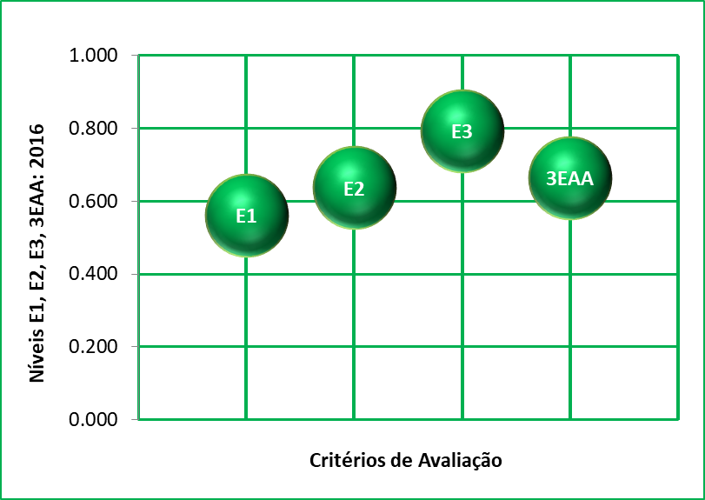
RESULTADOS E DISCUSSÕES
Gráfico 4a - Resultados por critério da UPGBH

Slide 24
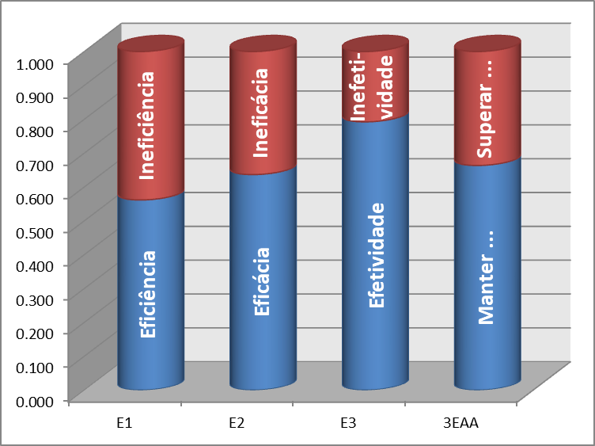
RESULTADOS E DISCUSSÕES
Gráfico 4b - Resultados por critério da UPGBH

Slide 25
CONCLUSÕES
O estudo desenvolvido permitiu atingir ao objetivo proposto, à medida que foi possível avaliar o serviço de abastecimento de água nos municípios da região proposta evidenciando os resultados de E1, E2 e E3, que agregados, permitiu gerar uma medida de intervalo [0,1]. Ademais, permite interpretar as deficiências de critérios frente aos municípios da amostra, sendo a diferença entre a respectiva medida e a fronteira 3E ótima, que é representada pela medida 1,00.
Concluiu-se ainda que as mudanças na condição de vida da população beneficiária foram causadas por ações de saneamento básico.

Slide 26
REFERÊNCIAS
BRASIL. (2007) Lei nº 11.445, de 5 de janeiro de 2007. Estabelece diretrizes nacionais para o saneamento básico; altera as Leis nos 6.766, de 19 de dezembro de 1979, 8.036, de 11 de maio de 1990, 8.666, de 21 de junho de 1993, 8.937, de 13 de fevereiro de 1995; revoga a Lei nº 6.528, de 11 de maio de 1978; e dá outras providências. Diário Oficial da União, Brasília, DF.
BRASIL. (2010) Decreto nº 7.217, de 21 de junho de 2010. Regulamenta a Lei no 11.445, de 5 de janeiro de 2007, que estabelece diretrizes nacionais para o saneamento básico, e dá outras providências. Diário Oficial da União, Brasília, DF.
BRASIL. Ministério das Cidades. Secretaria Nacional de Saneamento Ambiental – SNSA. (2017). SNIS - Sistema Nacional de Informações sobre Saneamento: diagnóstico dos serviços de água e esgotos - 2017. Brasília: SNSA/MCIDADES, 2017. 212 p.
CHARNES, A.; COOPER, W.W.; GOLANY, B.; SEYFORD, L. (1985). Foundations of data envelopment analysis for Pareto-Koopmans efficient empirical production functions. Journal of Econometrics. 30: 91-107.
CHARNES, A.; COOPER, W.W.; RHODES, E.; (1978). Measuring the efficiency of decision making units. European journal of operational research. 2(4): 429 - 444.
FÄRE, R.; LOVELL, C.A.K. (1978). Measuring the technical efficiency of production. The Journal of Economic Theory. 19: 150-162.
GUPTA, S.; KUMAR, S.; SARANGI, G. K. (2012). Measuring the performance of water service providers in urban India: implications for managing water utilities. Water Policy, v. 14, n. 3: 391-408. doi:10.2166/wp.2011.109.
KULSHRESTHA, M.; VISHWAKARMA, A. (2013). Efficiency evaluation of urban water supply services in an Indian state. Water Policy, v. 15, n. 1: 134–152. doi:10.2166/wp.2012.072.
ROMANO, G.; GUERRINI, A. (2011). Measuring and comparing the efficiency of water utility companies: A data envelopment analysis approach. Utilities Policy, v.19, n. 3: 202-209.
SCARATTI, D.; MICHELON, W.; SCARATTI, G. (2013). Avaliação da eficiência da gestão dos serviços municipais de abastecimento de água e esgotamento sanitário utilizando Data Envelopment Analysis (DEA). Revista de Engenharia Sanitária e Ambiental. v. 18, n. 4, p. 333-340.
SCARATTI, D.; STRÖEHER, A.; SCARATTI, G. (2014). Efficiency Evaluation of the Municipal Management of Public Services of Water Supply, Sanitary Sewerage and Solid Waste. International Journal of Engineering & Technology - IJET-IJENS, v. 14, n. 01.

Slide 27
MUITO OBRIGADO!
Autores:
Prof. Paulo Sérgio Scalize;
Prof. Dirceu Scaratti;
Profa. Nolan Ribeiro Bezerra

